Slide 1

Git
정보대학 컴퓨터학과

Slide 2
Version Control Tool

Slide 3
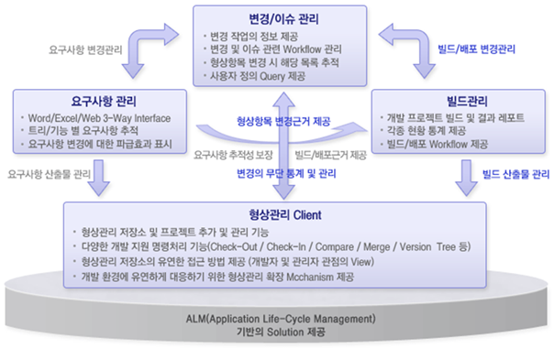
형상관리도구
출처 : ㈜한국정보컨설팅

Slide 4
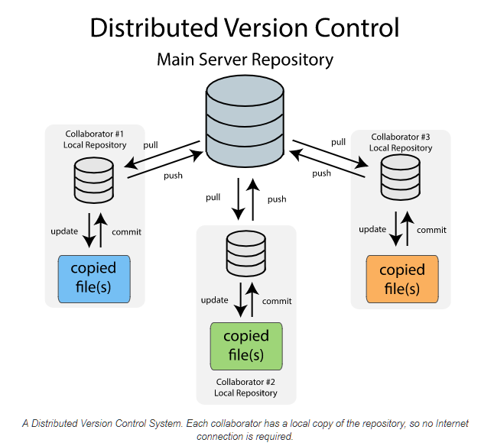
버전 관리
협동 작업 가능
소스 코드의 변경 사항 보존

Slide 5
버전 관리의 필요성
협동 작업을 가능하게 하기 위해
대부분의 프로젝트는 팀 단위이기 때문에 전체 팀원이 하나의 소스를 가지고 효율적으로 작업할 수 있는 도구가 필요함
인터넷을 이용한 전세계 개발자들이 협업을 하여 개발하는 오픈 소스 프로젝트에 필수
개발 하는 동안 소스 코드의 변경 사항을 보존하기 위해
버그 및 문제점이 발생했을 때 추적에 유용
과거 특정 시점의 소스 파일 및 디렉토리의 내용을 손쉽게 확인 가능
과거 특정 시점의 소스 파일로 손쉽게 되돌릴 수 있음

Slide 6
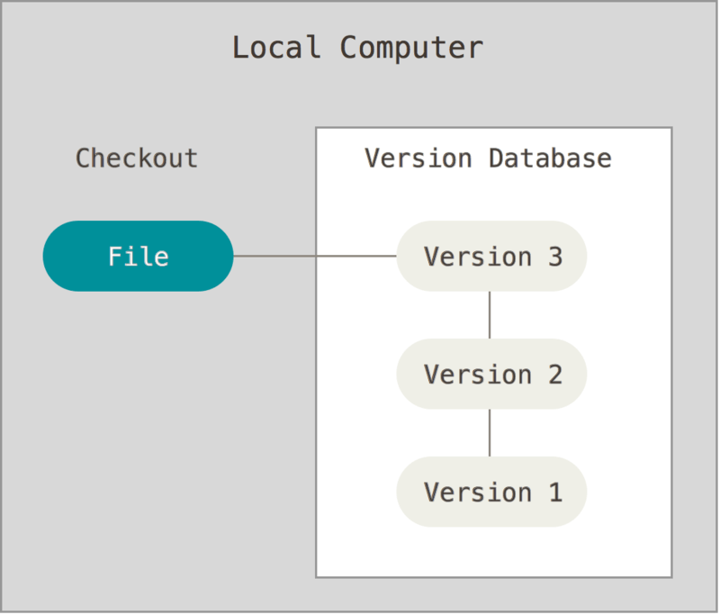
로컬 버전 관리
각 파일 또는 프로젝트를 이전 상태로 복원 가능
시간에 따른 수정 내용 비교 기능

Slide 7
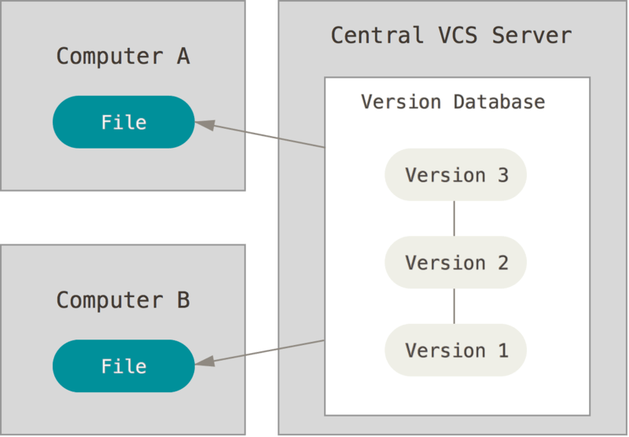
중앙집중식 버전 관리
파일을 관리하는 서버가 별도로 존재
클라이언트가 중앙 서버에서 파일을 받아서 사용
중앙 서버에 문제가 발생할 경우 협업이 어렵고 작업이 손실될 수 있음

Slide 8
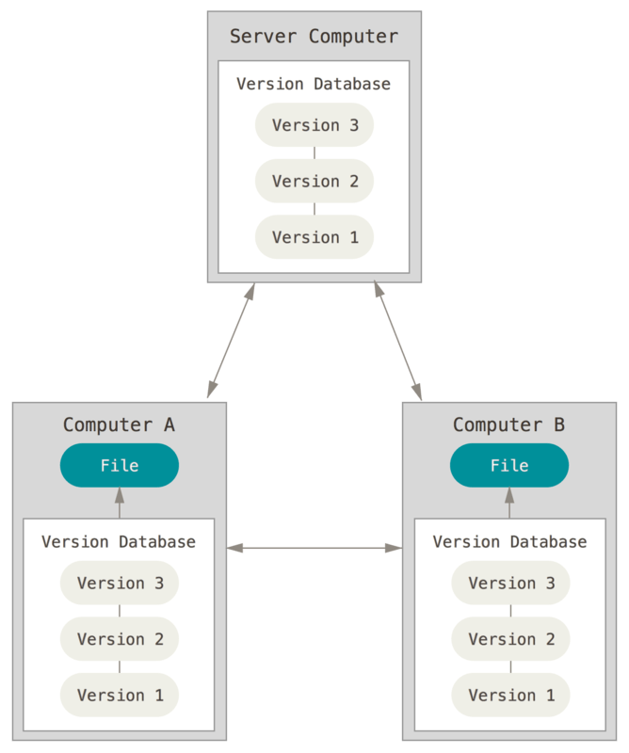
분산 버전 관리 시스템
클라이언트가 서버의 저장소를 전부 복제하고 로컬 레포지토리 생성
클라이언트로부터 서버 복원 가능

Slide 9
Git

Slide 10
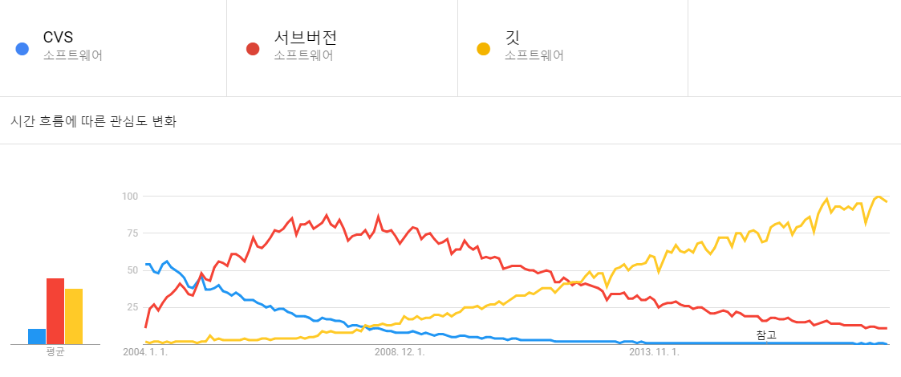
버전 관리 툴의 변천

Slide 11
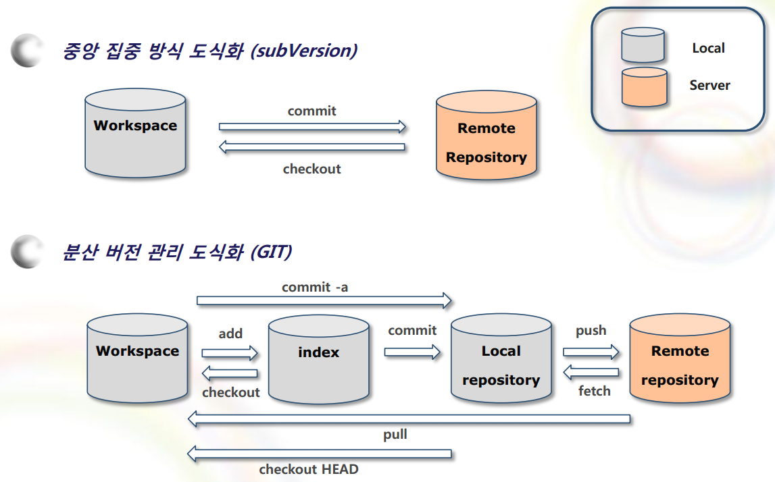
Repository - SVN vs Git
Notes:
https://tonyne.jeju.onl/2016/06/07/why-use-github-on-small-company/

Slide 12
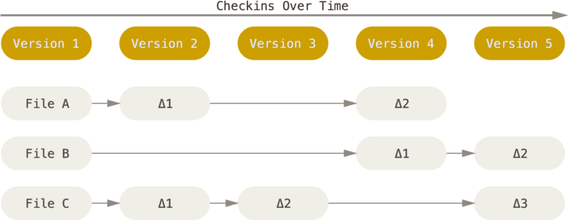
SVN 파일 관리
파일과, 파일의 변경 기록을 시간 순서대로 보관
파일을 가져올 때, 원본 파일과 변경 내역을 전부 읽어옴

Slide 13
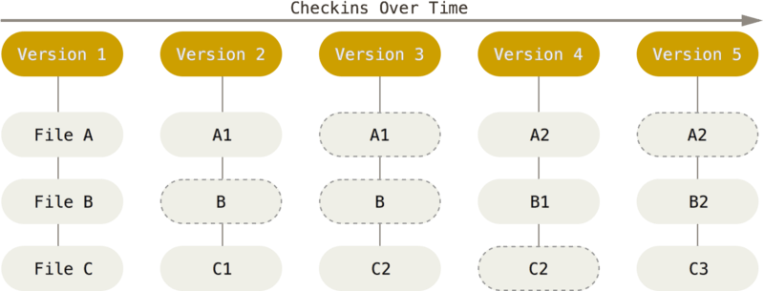
Git 파일 관리 - Snapshot
파일이 변경되는 순간, 파일의 스냅샷을 저장.
변경된 파일은 새로운 파일로 저장하고, 변경되지 않은 파일은 이전의 링크를 저장

Slide 14
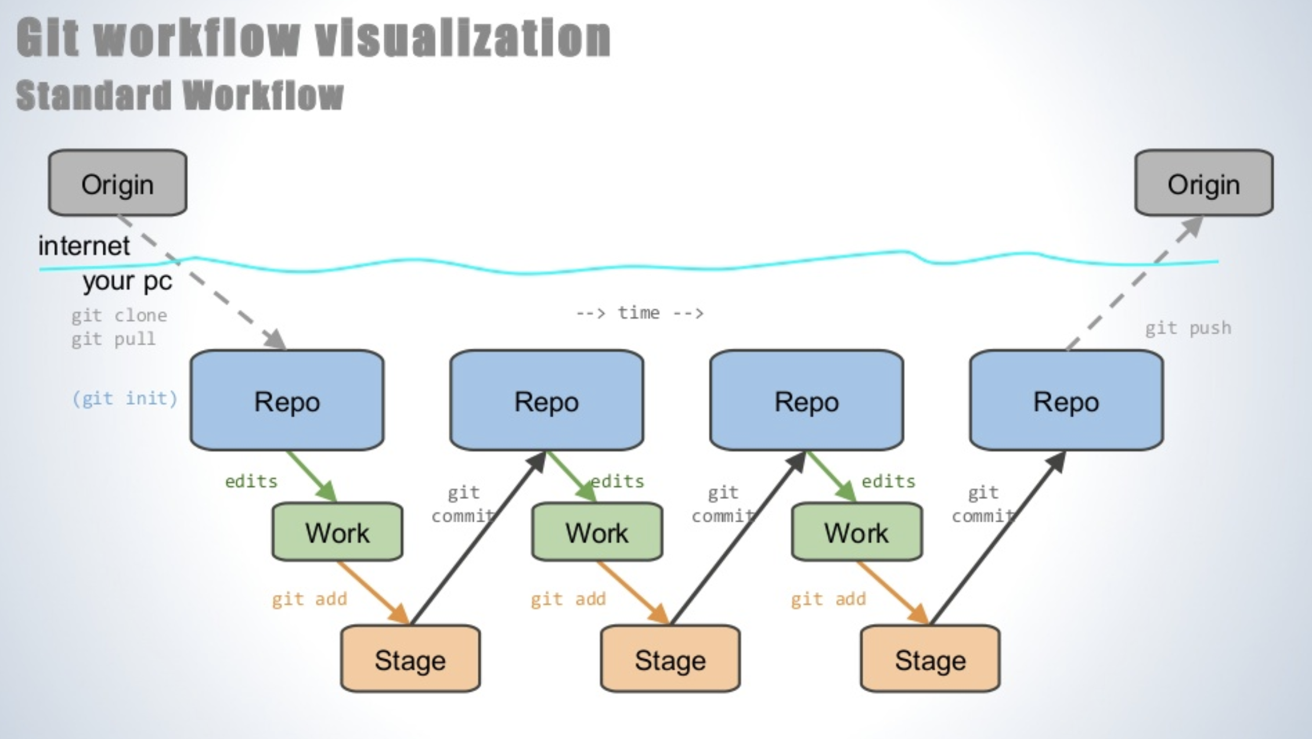
Git Workflow
Notes:
Committed - 데이터가 로컬 데이터베이스에 안전하게 저장되었다.
Modified - 수정한 파일을 아직 Commit 하지 않았다.
Staged - 수정한 파일을 곧 Commit 할거라고 표시하였다
Working directory – local
Staging area – 곧 commit 할 파일에 대한 정보를 저장
Repository – 프로젝트의 데이터 집합소
Repository 생성
Git init – 리포 생성
Git clone – 리포 복제
Git pull – 이미 리포가 있는 경우, 최신버전으로 업데이트
리포에 필요한 파일 수정
Sublime text, visual studio code 등 text editor 로 수정
Stage
Git add .
Commit
Git commit – m “오류 수정본 1”
Push
Git push

Slide 15
Git 설치
Linux
sudo apt-get install git
Mac
https://git-scm.com/download/mac
Windows
https://git-scm.com/download/win

Slide 16
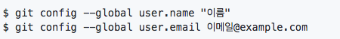
Git 설정
git config <config location> <인자>
Config location
--global : 현재 사용자의 전역 설정
--system : 사용 시스템의 전역 설정
--local : 특정 레포지토리에 대해 설정
인자
user.name : 사용자 이름
user.email : 사용자 이메일 주소
git config --list

Slide 17
Local Repository

Slide 18
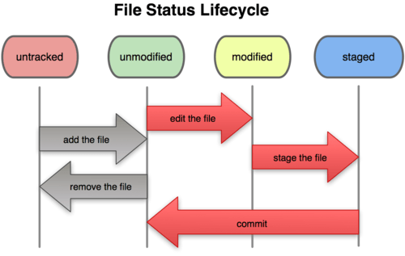
Git cycle
세 가지 상태
Modified : 파일이 수정되었으나, 로컬 레포지토리에 commit되지 않음
Staged : 현재 수정한 파일을 곧 commit할 것이라고 표시(실제로 commit 되지는 않음)
Committed : 로컬 레포지토리에 변경 사항이 안전하게 저장됨.

Slide 19
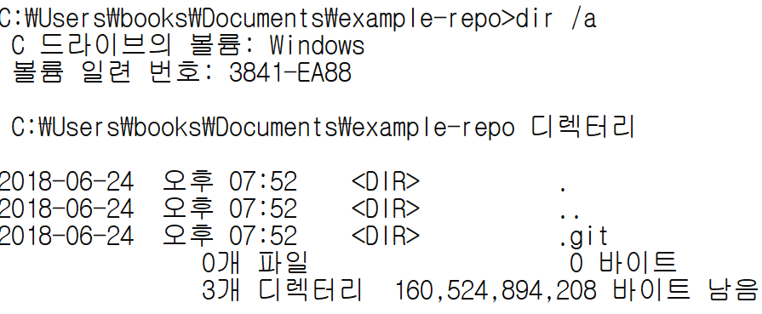
로컬 repository 생성
git init
현재 프로젝터 폴더를 로컬 repository로 생성
.git이라는, git 관련 데이터가 기록된 폴더 생성됨

Slide 20
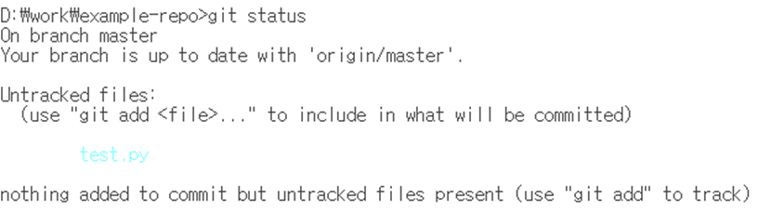
상태 확인
git status
현재 상태 확인

Slide 21
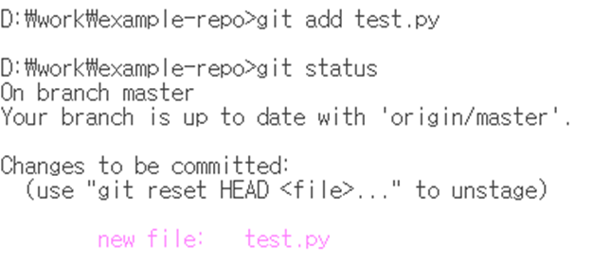
add
git add
stage 생성

Slide 22
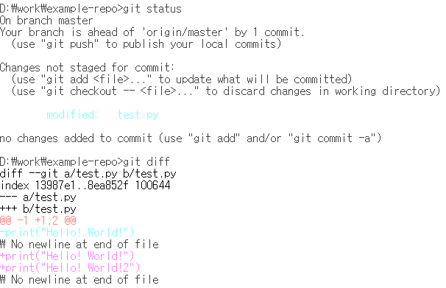
diff
git diff
변경된 파일 비교
Modified(Unstaged) 상태인 파일만 표시

Slide 23
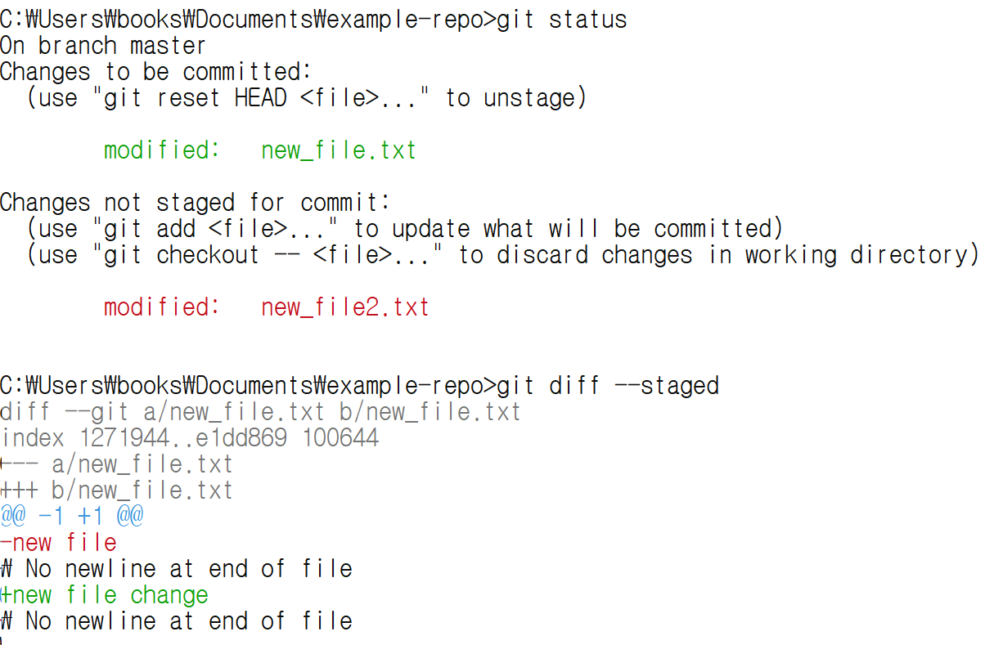
diff
git diff --staged
변경된 파일 비교
Staged 상태인 파일을 비교

Slide 24
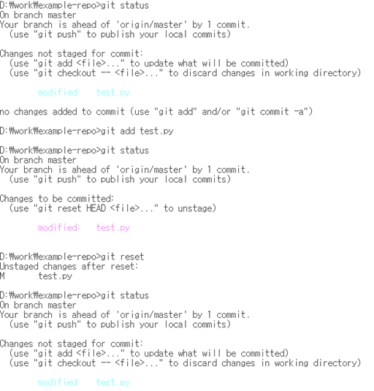
reset
git reset
HEAD에 저장된 작업을 취소

Slide 25
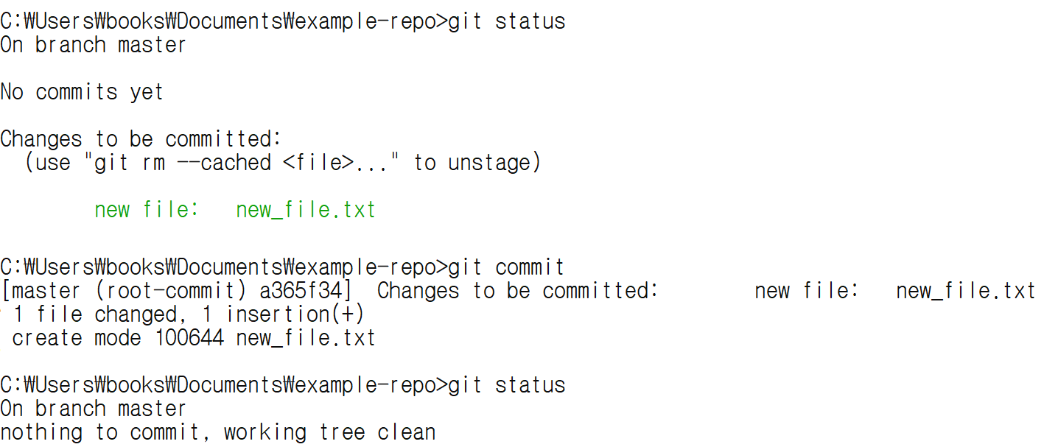
commit
git commit
Stage 과정의 파일을 commited 상태로 변경, snapshot 생성

Slide 26
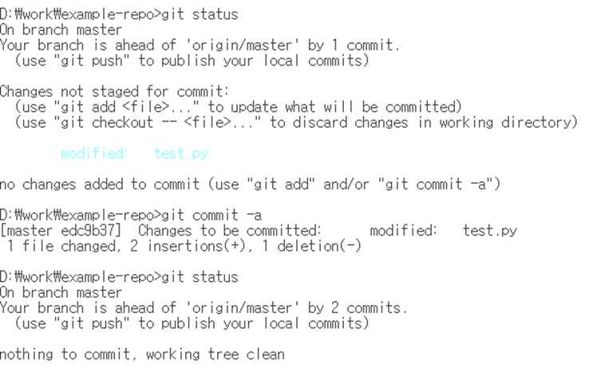
commit
git commit -a
Stage 생성 과정을 뛰어넘고 바로 commit 실행

Slide 27
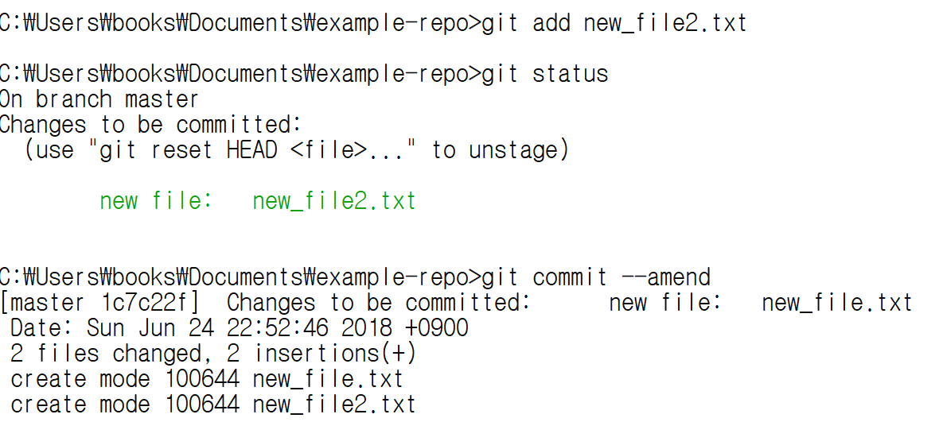
commit
git commit --amend
마지막 commit을 수정하고 다시 commit

Slide 28
.gitignore
Git에서 관리하지 않아도 되는 파일 지정
포맷
아무것도 없는 라인이나, `#`로 시작하는 라인은 무시한다
표준 Glob 패턴(정규표현식)을 사용한다.
슬래시(/)로 시작하면 하위 디렉토리에 적용되지(Recursivity) 않는다.
디렉토리는 슬래시(/)를 끝에 사용하는 것으로 표현한다.
느낌표(!)로 시작하는 패턴의 파일은 무시하지 않는다.

Slide 29
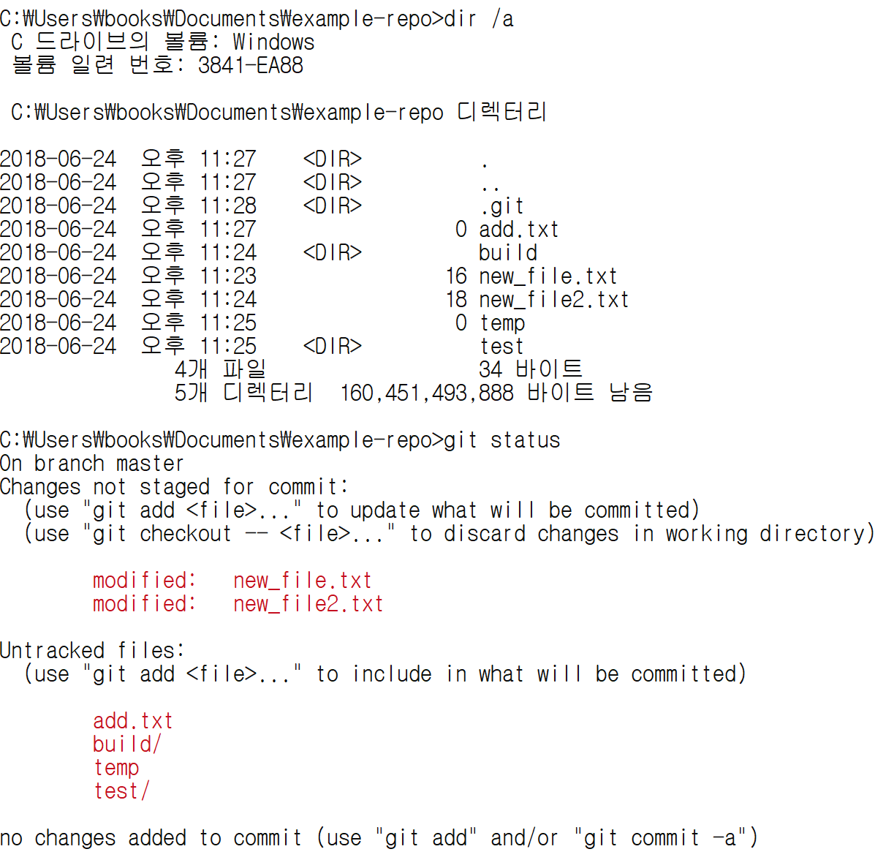
.gitignore

Slide 30
.gitignore
.gitignore # 확장자가 .txt인 파일 무시 *.txt # 윗 라인에서 확장자가 .txt인 파일은 무시하게 했지만 new_file.txt는 예외적으로 무시하지 않음 !new_file.txt # 현재 디렉토리에 있는 temp파일은 무시하고 하위디렉토리에 있는 파일은 무시하지 않음 /temp # build/ 디렉토리에 있는 모든 파일 무시 build/
Notes:
Debug, build 파일은 올릴필요 없으니까 build/ 이런걸로 ignor가능.
.ignore파일 열고 내용을 입력해주면됨.
계속 엔터하면서 무시할 파일명 적어주면됨.
트랙할필요없는애들을 적어주는것. Git status할 때 안나타나게됨.
Git에서 관리해줄 필요 없는 애들에 대해서 명시해줘서 원하는 애들만 관리할 수 있도록함.

Slide 31
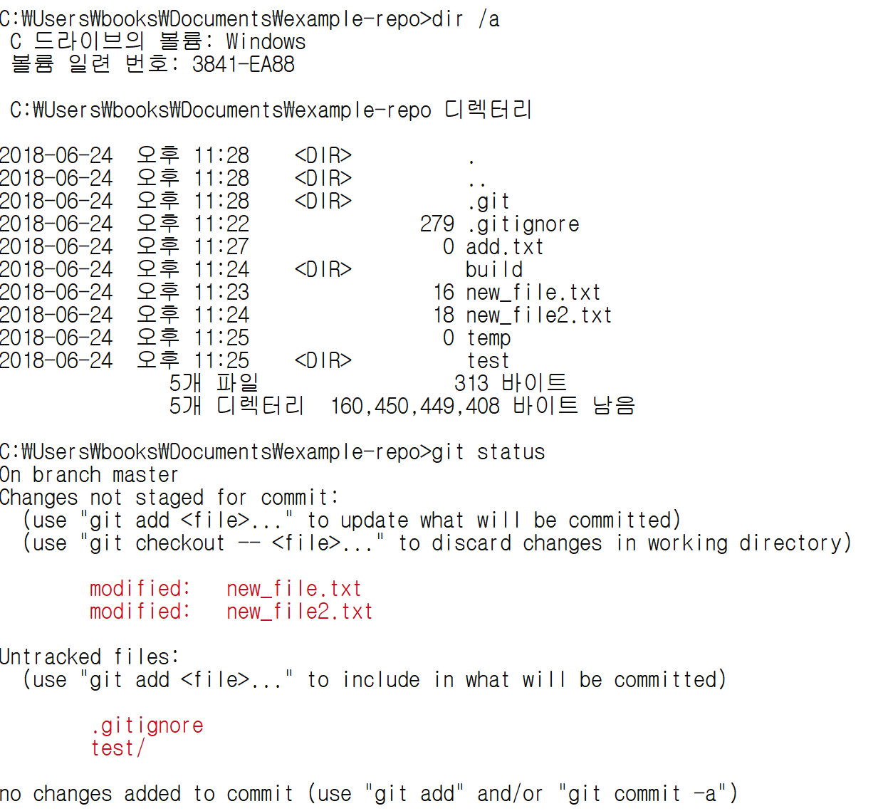
.gitignore

Slide 32
Log & Tag

Slide 33
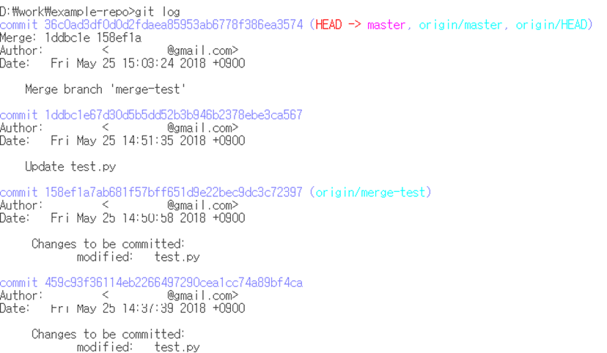
로그
git log

Slide 34
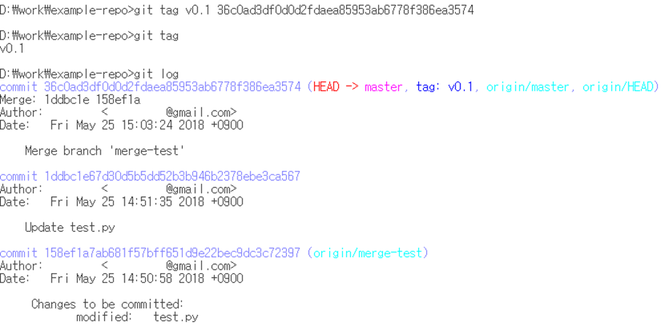
Lightweight 태그 작성
git tag <태그명> <commit ID>

Slide 35
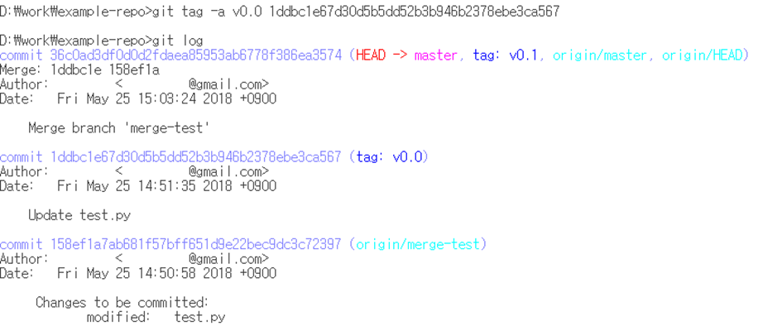
Annotated 태그 작성
git tag –a <태그명> <commit ID>

Slide 36
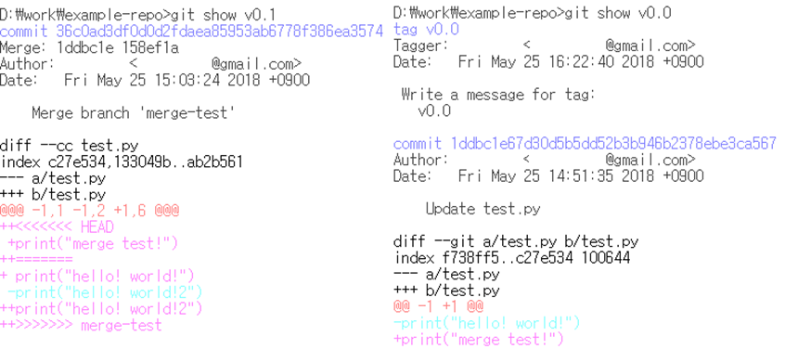
태그 확인
git show <태그명>

Slide 37
Github

Slide 38






Github란?
Git Project Web Hosting Service
Online
Repository
Open Project
Participation
Visual
Interface
Co-work
with Users
Notes:
Github 소개
Git 을 host 하는 웹서비스
Git 은 도구이고, github 는 git 이라는 도구를 사용하는 프로젝트를 호스팅하는 웹서비스
왜 github를 사용?
깃허브 소프트웨어를 다운로드하여 비주얼 인터페이스를 제공
Github 계정을 이용하여, 온라인에 백업할 수 있고, 개발자커뮤니티등의 sns 기능 제공
다른 깃허브 사용자의 프로젝트를 볼 수 있고, 그걸 변경하거나 배우기 위해서 다운로드 가능
다른 사용자가 나의 공개프로젝트에 버그픽스나 해결책을 제시할 수 있다

Slide 39
Why Github?
프로그래머를 위한 대규모 커뮤니티
작업중인 내용을 살펴보고 코드를 쉽게 읽고 제안이나 변경 가능
간단한 협업 기능 제공
다른 사람들의 코드에 대한 변경 사항을 쉽게 제안
Public repository를 만들 경우 모르는 사람으로부터 피드백 가능
오픈 소스
오픈 소스 프로젝트에 손쉽게 참여 가능
공개된 오픈 소스 코드에 쉽게 접근 가능 및 오픈소스의 변경 기록 확인 가능
자신의 프로그래밍 포트폴리오 기능
별도의 remote Git repository를 설정할 필요 없음

Slide 40
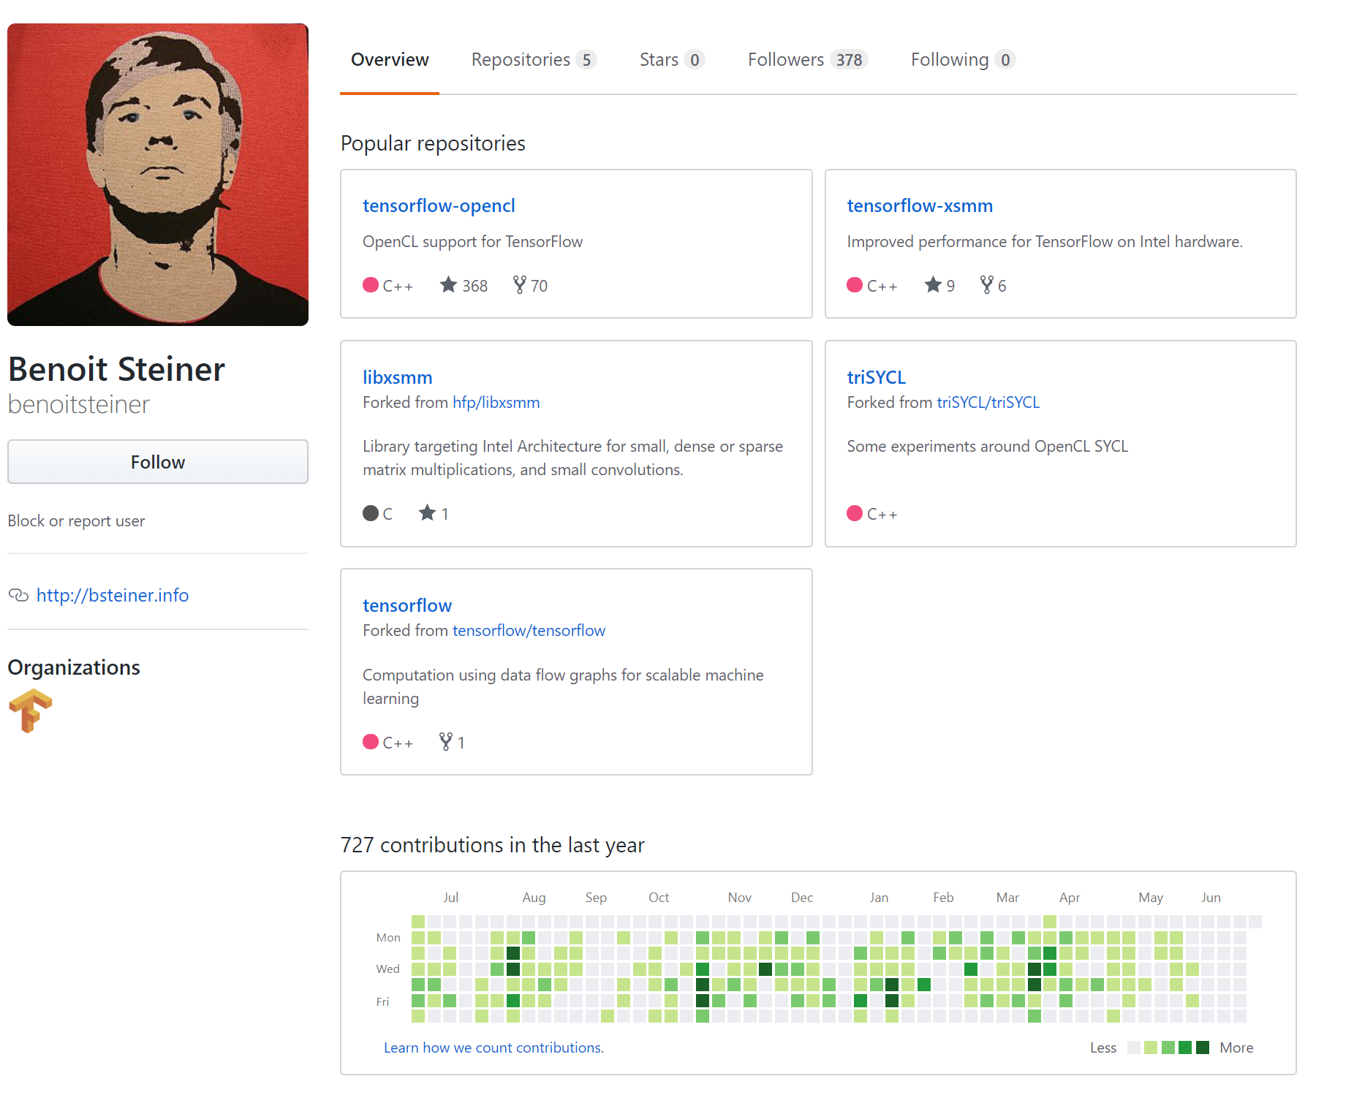
Github profile

Slide 41
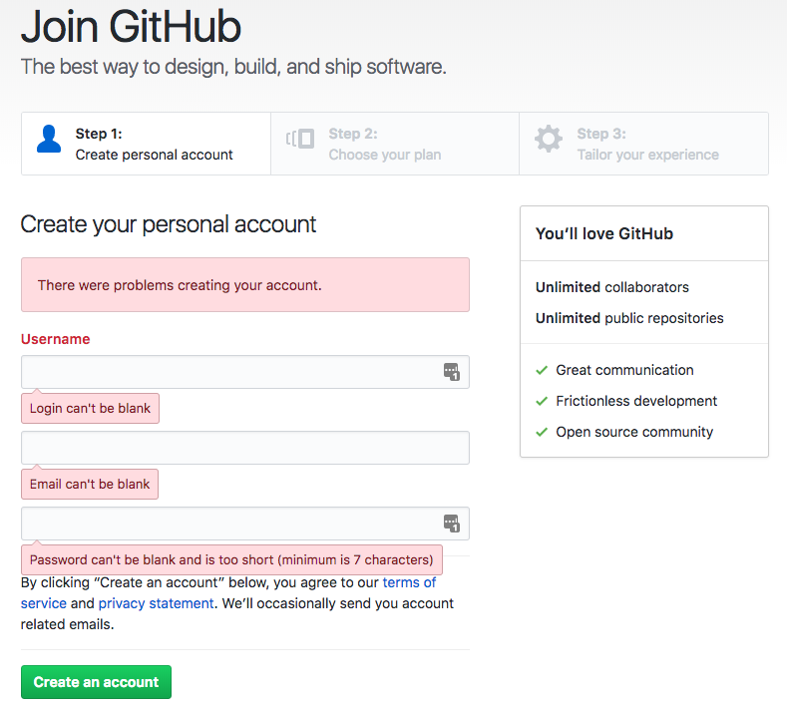
Github 회원가입

Slide 42
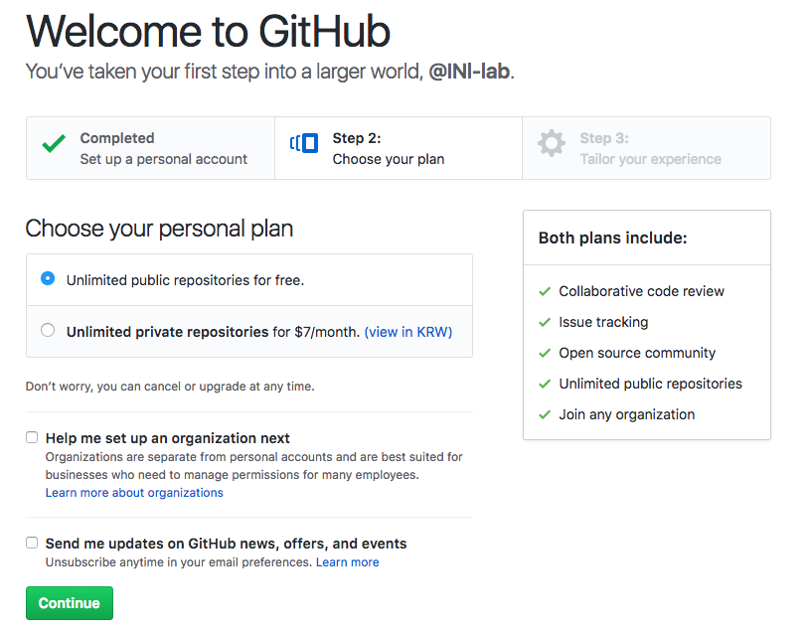
Github 회원가입
Notes:
Public – 나의 코드가 공개
Private – 나만, 또는 특정한 사용자만 볼 수 있음

Slide 43
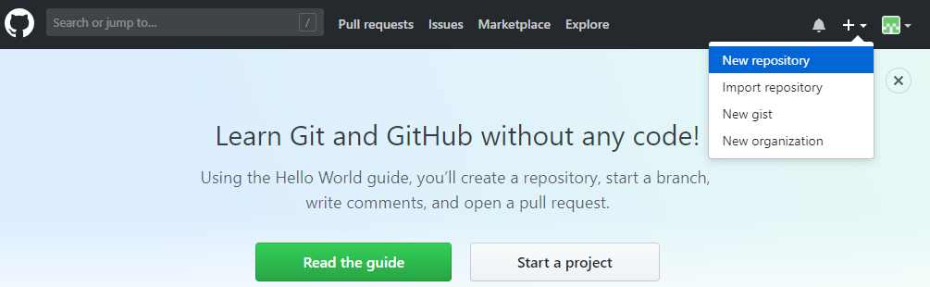
Github Repository 생성

Slide 44
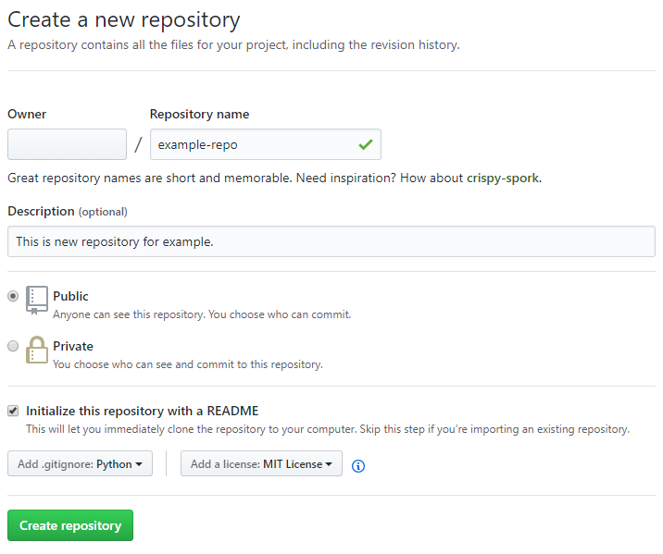
Github Repository 생성

Slide 45
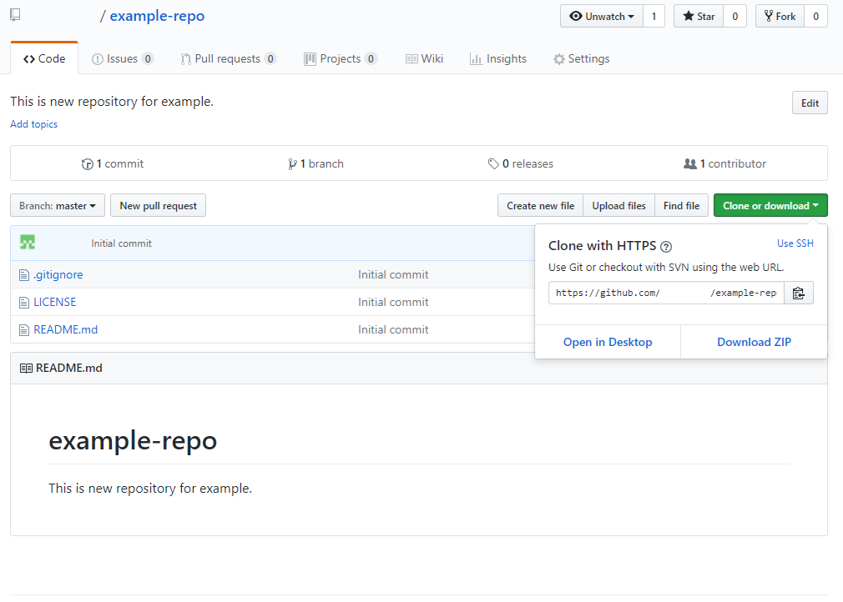
Github Repository 복사

Slide 46
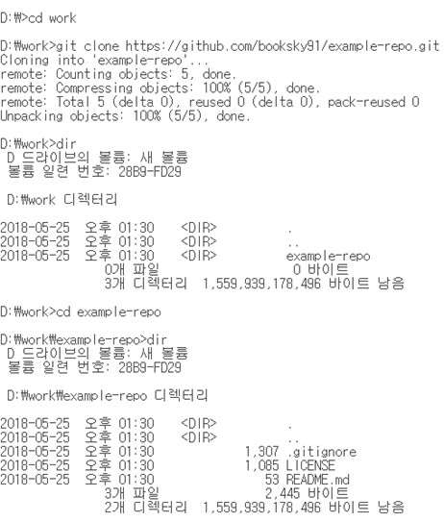
Github Repository 복사
git clone <URL>

Slide 47
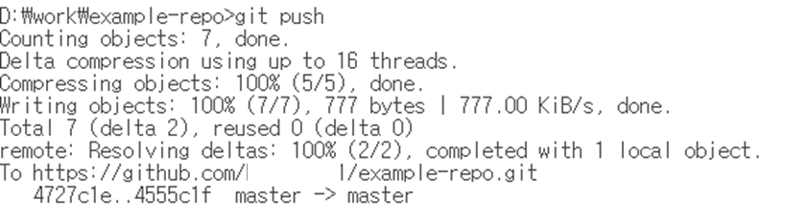
push
git push
온라인 repository로 commit된 변경점 업로드

Slide 48
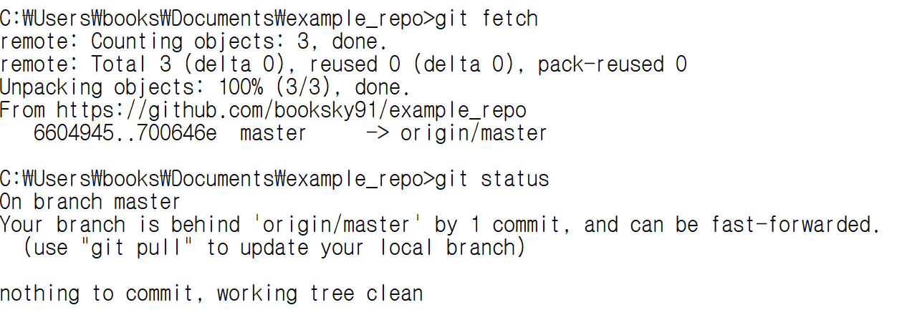
fetch
git fetch
온라인 repository로부터 변경된 점 다운로드
아직 local repository를 수정하지는 않은 상태

Slide 49
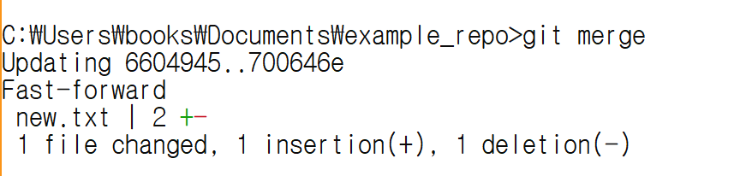
merge
git merge
Branch 병합 기능
Git fetch로 받아온 파일을 적용시키는 기능도 수행

Slide 50
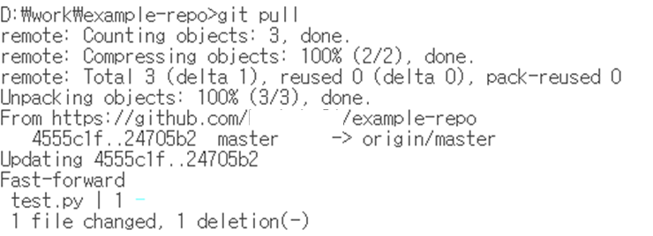
pull
git pull
온라인 repository로부터 변경된 점 업데이트
Git fetch와 git merge 작업을 동시에 수행

Slide 51
Branch

Slide 52
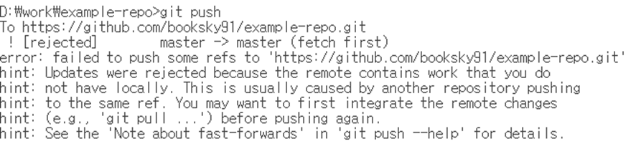
Collision issue
온라인 repository의 version과 현재 commit할 파일이 충돌하는 경우 push 불가능

Slide 53
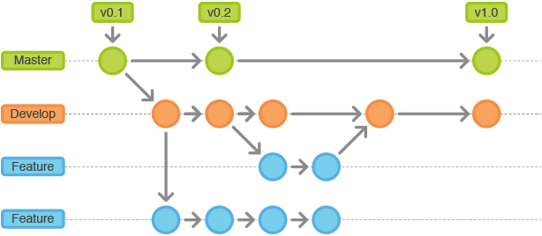
Branch
분산 작업 중에는 코드를 여러 개로 복사해야 하는 일이 자주 발생
코드를 통째로 복사하고 난 후, 원래 코드와의 충돌여부와는 상관없이 독립적으로 개발을 진행할 수 있는데, 이렇게 독립적으로 개발하는 것이 브랜치
독립적으로 코드 개발 후, merge를 통해 branch끼리 합병

Slide 54
Branch 생성
git branch <branch 이름>
merge-test
master

Slide 55
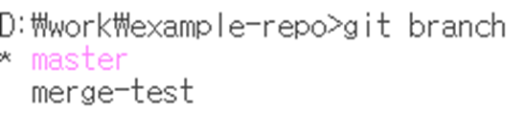
현재 Branch 확인
git branch

Slide 56
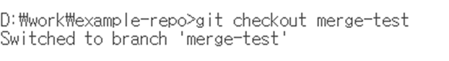
Branch 선택
git checkout <branch 이름>
merge-test
master

Slide 57
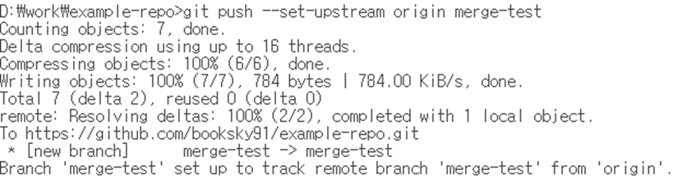
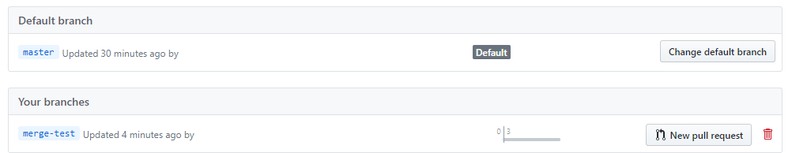
Branch push

Slide 58
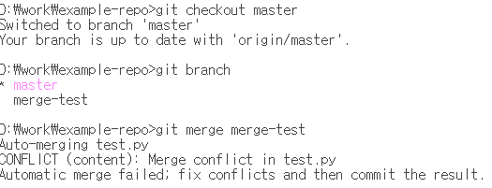
Branch merge
git merge <branch 이름>
merge-test
master

Slide 59
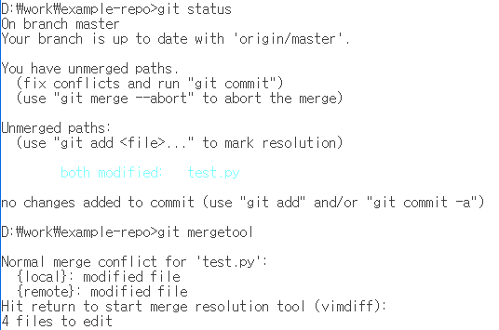
Branch merge
git mergetool
merge-test
master

Slide 60
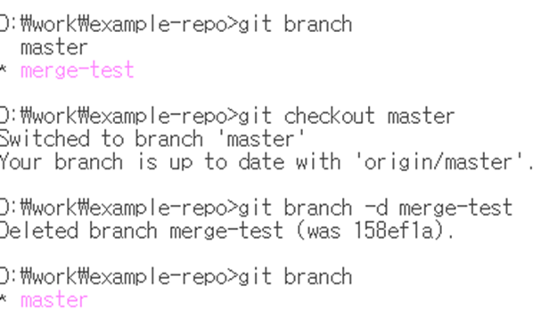
Branch delete
git branch –d <branch 이름>

Slide 61
Fork

Slide 62
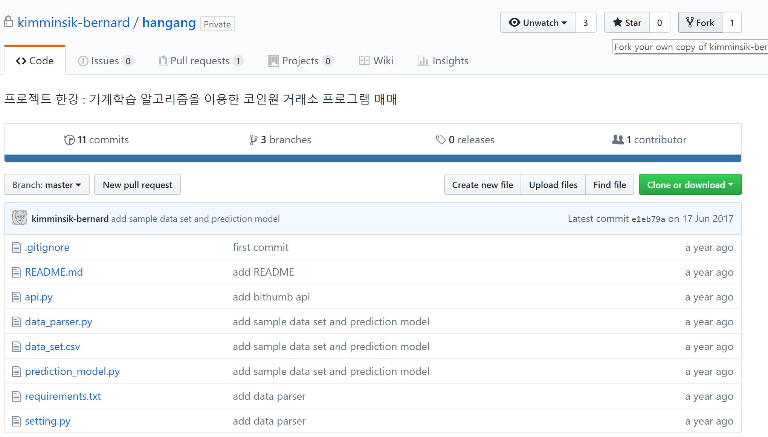
Fork
Repository의 소유 권한이 없을 경우, 직접적으로 push하거나 pull작업이 불가능.
Fork
다른 사람의 repository를 복제해서 새로운 repository 생성
개인이 소유한 repository를 수정 후, pull request를 보내서 원본 repository에 반영 가능

Slide 63
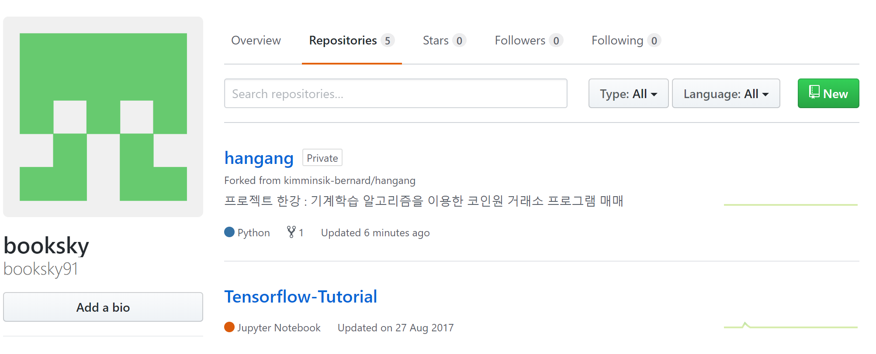
Fork

Slide 64
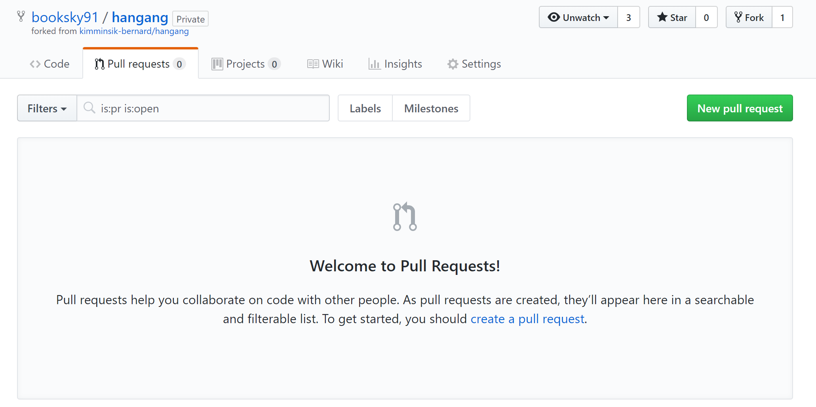
Pull Request

Slide 65

Pull Request

